Slide 1
La leçon-1: La famille
Saluer
Se présenter
Présenter quelqu’un
S’informer

Slide 2
Se présenter
Je m’appelle….
J’ai ……ans.
Je suis……./Je suis de…..
J’habite…..
J’aime……
Mon père est…..
Ma mère est…..
J’ai ……….
Je parle….

Slide 3
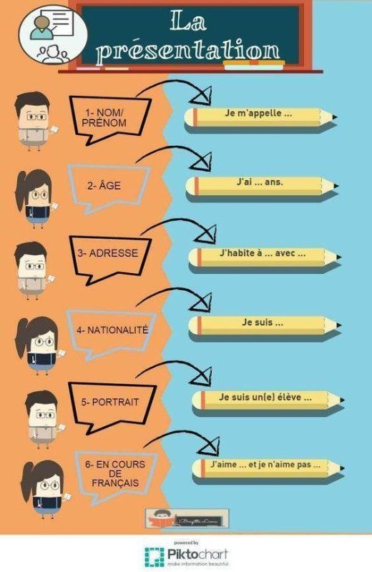
La présentation

Slide 4
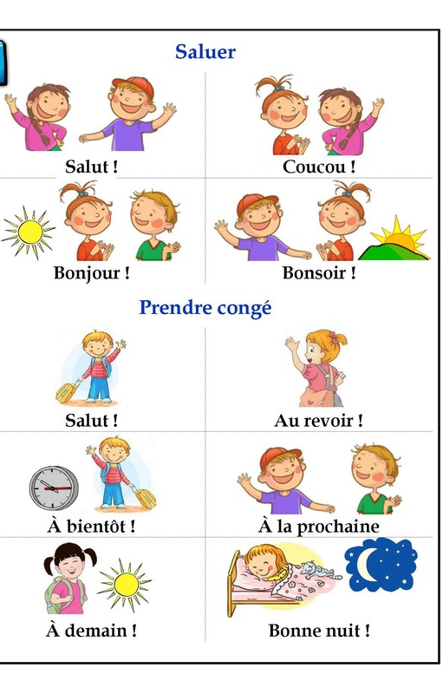
Salutations

Slide 5
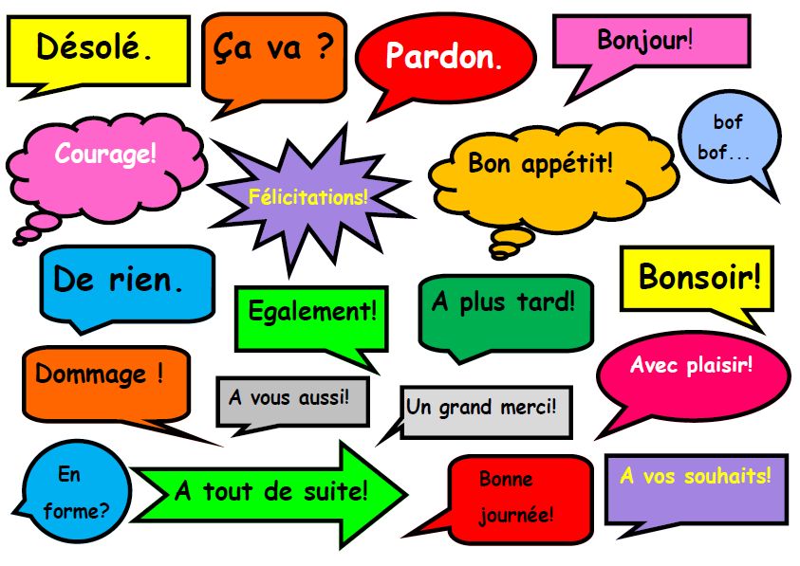
Salutations
Désolé. –Sorry !
Courage! –Keep going !
Félicitations!-Congratulation!
De rien !-You are welcome!
Egalement !- Equally!
A plus tard!-See you later!
Dommage!-What a shame!/pity!
A vos souhaits!-Bless you!
En forme!-Great shape!
Bon appétit !-Enjoy your meal!
A vous aussi !-you too !

Slide 6
Avant le cours
Lisez le texte et répondez
Denis –je vous présente mon père et ma mère.Mes autres invités sont en retard.Voici !Catherine .Son père est avocat,sa mère est secrétaire et ses cousins sont encore étudiants.
Ali- Où est ta soeur ?Et ton cousin ? Tes grands parents?
Que fait le père de Cathrine ?
Qui est secrétaire?
Que font les cousins de Cathrine?
Où la scène se passe-t-elle ?
Que fait Denis ?
Ecrivez le contraire de en retard.
Le synonyme de élève est………

Slide 7
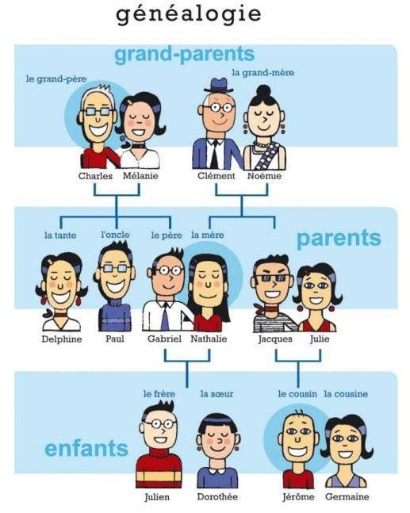
Ma famille:
Ma famille est petite.
Il y a quatre membres dans ma famille. Il y a mon père, ma mère, mon frère et moi. Mon père s'appelle ______. Il est_________. Il aime le _________. Ma mère s'appelle _______. Ma mère adore_______. Ma mère est_________. Mon frère s'appelle __________. Mon frère est_____.je n’ai pas de soeur. J'aime ma famille.

Slide 8
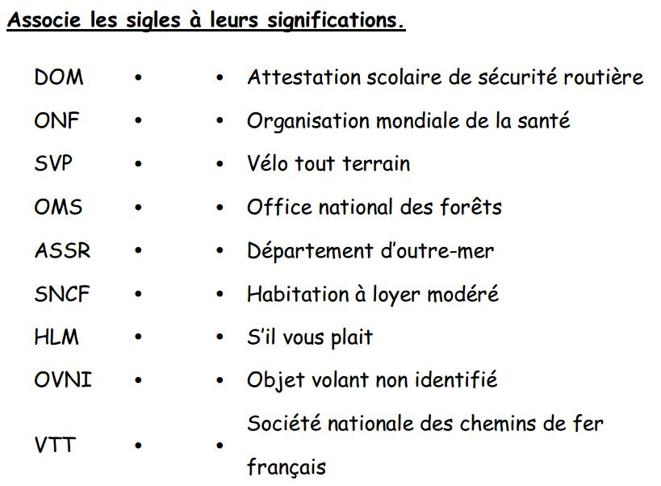
Les sigles

